Slide 1
第三讲：变量和常量
讲师：杨兴
e-mail:jtclass@163.com

Slide 2
课程内容安排
  常量
  变量
  JavaScript中关键字

Slide 3
常量
  常量的种类
    在数学和物理学中，存在很多种常量，它们都是一个具体的数值或一个数学表达式。然而在编程语言中基于数据类型的分类，常量包括字符串型、布尔型、数值型和null等。
    下面是几种常量。
“今天天气真好！”; // 字符串常量
1; e1; 077; // 数字型常量
true; false; // 布尔型常量

Slide 4
常量
  常量的使用方法
    常量直接在语句中使用，因为它的值不需要改变，所以不需要再次知道其存储地点。下面通过举例演示常量的使用方法
01 <script language="javascript"> // 脚本程序开始
02 <!--
03 document.write( "<li>JavaScript编程，乐趣无穷!<br>" ); // 使用字符串常量
04 document.write( "<li>" + 3 + "周学通JavaScript!" ); // 使用数值常量3
05 if( true ) // 使用布尔型常量true
06 {
07 document.write( "<br><li>if语句中使用了布尔常量：" + true ); // 输出提示
08 }
09 document.write( "<li>八进制数值常量011输出为十进制：" + 011 ); // 使用8进制常量和十进制常量
10 document.write( "<br><li>十六进制数值常量0xf输出为十进制：" + 0xf );
11 -->
12 </script>

Slide 5
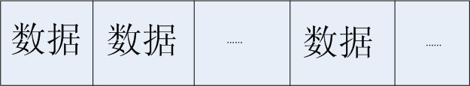
变量
  什么是变量
    顾名思义，变量是指在程序运行过程中值可以发生改变的量。更为专业的说是指可读写的内存单元。可以形象的理解为一个个可以装载东西的容器，变量名代表着系统分配给它的内存单元，如图所示。
  变量的定义方式
    JavaScript中，用如下方式定义一个变量。
    var 变量名 = 值;
    变量名 = 值;

Slide 6
变量
  练习变量的定义和使用。定义一组各种常见类型的变量并输出其值。
01 <script language="javascript">
02 <!--
03 var str = "21天学通JavaScript!"; // 定义一个字符串变量
04 var b = true; // 定义一个布尔型变量
05 var n = 10; // 定义一个数值型变量
06 var m; // 声明一个变量m，其类型未知
07 var o = new Object(); // 定义一个Object类型变量
08 p = new Object(); // 定义一个Object类型变量
09 document.write( str ); // 分别使用write在当前文档
10 document.write( "<br>" );
11 document.write( b ); // -对象是输出各变量的内容
12 document.write( "<br>" ); // 输出换行标签
13 document.write( n );
14 document.write( "<br>" ); // 输出换行标签
15 document.write( m );16 document.write( "<br>" );// 输出换行标签
17 document.write( o );
18 document.write( "<br>" ); // 输出换行标签

Slide 7
变量
19 document.write( p );
20 document.write( "<br>" ); // 改写各变量的值
21 str = "这是一个字符串";
22 b = false;
23 n = 20;
24 m = 30; // 改变变量o的引用，指向一个新建的数组
25 o = new Array( "data1", "data2" );
26 document.write( "<font color=red><br>" );
27 document.write( str ); // 分别使用write在当前文档-
28 document.write( "<br>" ); // -对象是输出各变量的内容
29 document.write( b );
30 document.write( "<br>" ); // 输出换行标签
31 document.write( n );
32 document.write( "<br>" ); // 输出换行标签
33 document.write( m );
34 document.write( "<br>" ); // 输出换行标签
35 document.write( "<br>数组o的数据为：" );
36 document.write( o );
37 document.write( "<br>数组o的长度为：" + o.length );
38 document.write( "<br></font>" );
39 var pp;
40 document.write( pp ); // 输出未定义变量PP
41 var pp = 20;
42 -->
43 </script> <!--脚本程序结束-->

Slide 8
变量
  变量的命名规则
    JavaScript变量的命名必须以字母或下划线开始，后可跟下划线或数字，但不能使用特殊符号。
name // 合法的变量名
_name // 合法的变量名
name10 // 合法的变量名
name_10 // 合法的变量名
name_n // 合法的变量名
12name // 不合法的变量名
$name //不合法的变量名
$#name //不合法的变量名
下面来看关于变量命名的实例：

Slide 9
变量
01 <script language="javascript"> // 脚本程序开始
02 <!--
03 var nA = 10; // 定义两变量并赋初始值
04 var nB = 20;
05 document.write( "交换前<br> " ); // 输出交换前两变量的值
06 document.write( "<li>nA = " + nA ); // 输出nA
07 document.write( "<li>nB = " + nB ); // 输出nB
08 var nTemp = nA; // 交换两变量的值
09 nA = nB;
10 nB = nTemp;
11 document.write( "<br>交换后<br> " ); // 输出交换后两变量的值
12 document.write( "<li>nA = " + nA ); // 输出nA
13 document.write( "<li>nB = " + nB ); // 输出nB
14 -->
15 </script> <!--脚本程序结束-->

Slide 10
变量
  变量的作用范围
    作用域是指有效范围，JavaScript变量的作用域有全局和局部之分。全局作用域的变量在整个程序范围都有效，局部作用域指作用范围仅限于变量所在的函数体。JavaScript不像其它语言那样有块级作用域。变量同名时局部作用域优先于全局作用域。
    下面来看一个相关的例子。
01 <script language="javascript"> // 脚本程序开始
02 <!--
03 var nA = 10; // 定义全局变量nA
04 function func()
05 {
06 var nA = 20; // 定义局部变量nA并输出
07 document.write( "<li>局部作用范围的nA：" + nA ); // 输出nA
08 }
09 func(); // 调用函数func
10 document.write( "<li>全局作用范围的nA：" + nA ); // 输出全局nA
11 -->
12 </script> <!--脚本程序结束-->

Slide 11
变量
  变量的用途
    变量主要用于存储数据，比如计算的结果、存储用户输入的数据等。一部分变量作为对象的引用，通过变量来操作对象的内容或调用对象的方法 。这些作用在以后的学习过程中会体会到。下面举一个例子来简单的说明。
01 <script language="javascript"> // 脚本程序开始
02 <!--
03 var actorAry = new Array( "超级管理员", "管理员", "VIP用户", "普通用户" ); // 角色数组
04 document.write("用户角色："); // 标题
05 for( n in actorAry ) // 遍历数组
06 {
07 document.write( "<li>" + actorAry[n] ); // 通过变量actorAry操作角色数组
08 }
09 -->
10 </script> <!--脚本程序结束-->

Slide 12
JavaScript中关键字
  关键字
    关键字为系统内部保留的标识符，其用途特殊，用户的标识符不能与关键字相同。下面列出JavaScript中常见关键字 。所列出的是一些常用的关键字，其中大部分内容读者现在不必去详细了解，以后用到相关内容时将再作讲解。

Slide 13
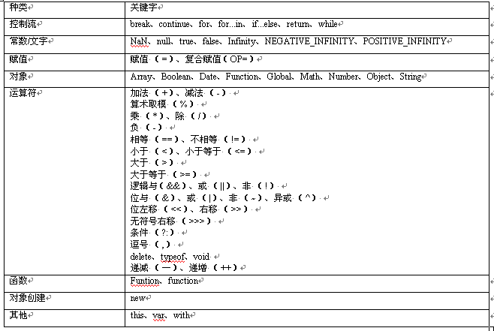
JavaScript中关键字

